Slide 1




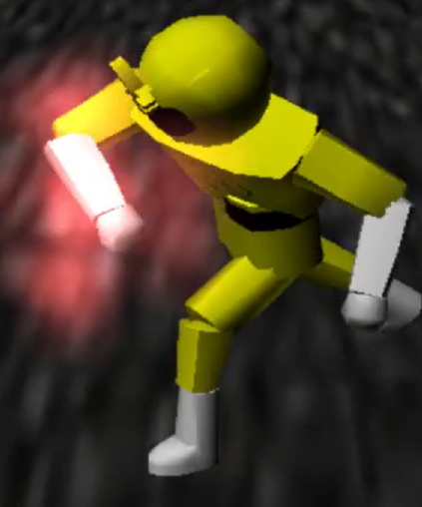
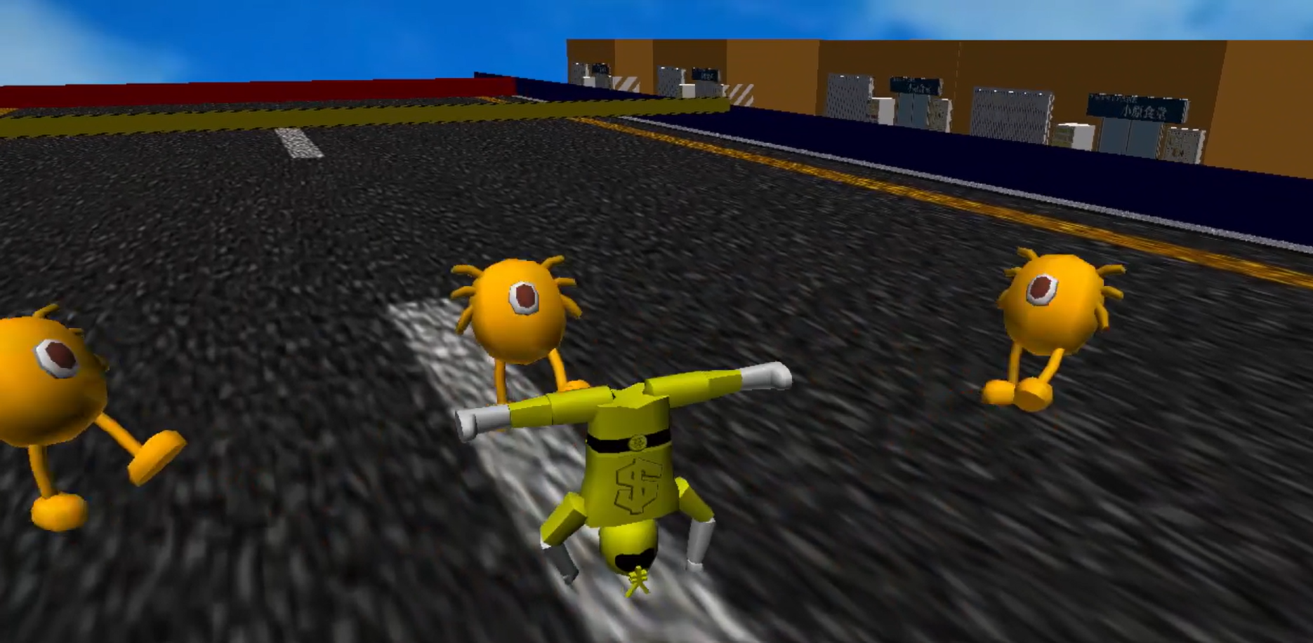
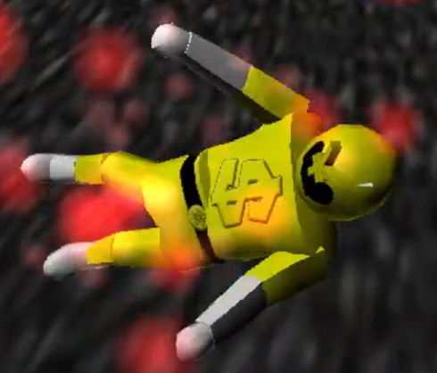


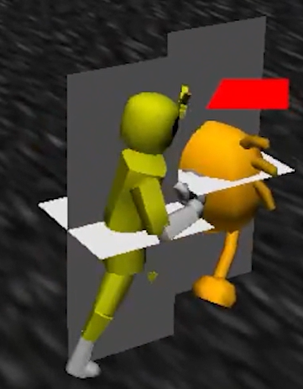
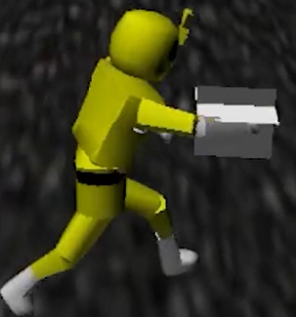
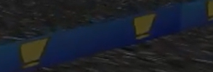
酒井 南勝
制作期間
１月上旬～2月下旬
制作環境
ジャンル
C++
DirectX9
3Dコンボアクション
コンボ管理による攻撃の派生
正確なフラグ管理！
成功
複数化がしやすいように実装
失敗
単体コンボ
範囲コンボ
大威力コンボ
当たり判定管理による当たり判定
当たり判定をクラス化！
当たり判定を可視化
簡単に視覚的にわかりやすく実装
攻撃や敵を出現する壁などに使用

